Slide 1
Arquitectura de Computadoras
¿Para qué? ¿porqué?

Slide 2
INTRODUCCIÓN A LA TECNOLOGÍA
MATEMÁTICA DISCRETA
ALGEBRA
ALGOTIRMOS Y ESTRUCTURA DE DATOS
INTRODUCCIÓN A LA PROGRAMACIÓN
ARQUITECTURA DE COMPUTADORAS
LÓGICA
SISTEMAS OPERATIVOS
OTRAS
REDES DE COMPUTADORAS

Slide 3
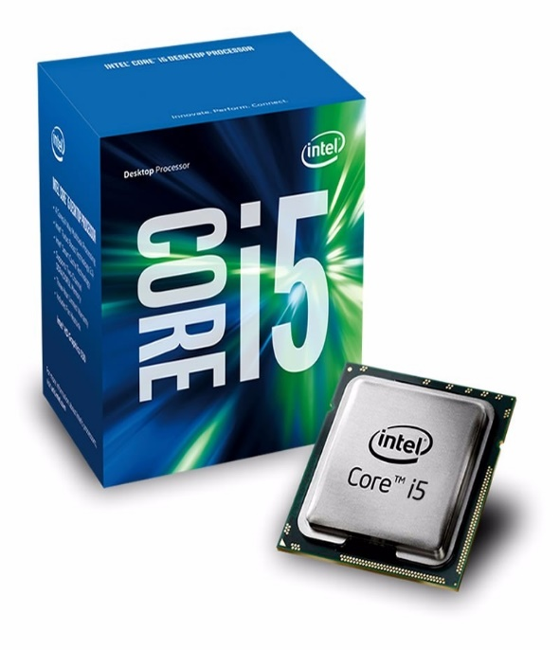


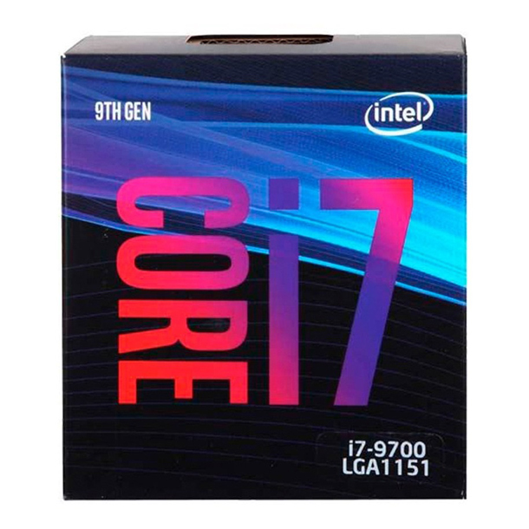
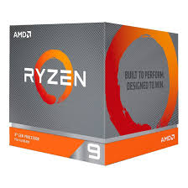
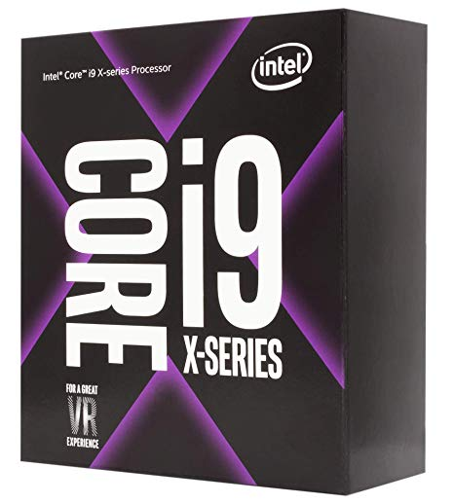
Arquitectura de Computadoras
¿qué es?

Slide 4
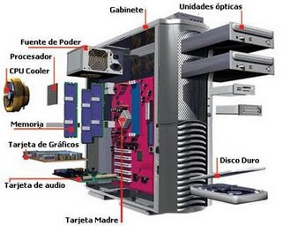
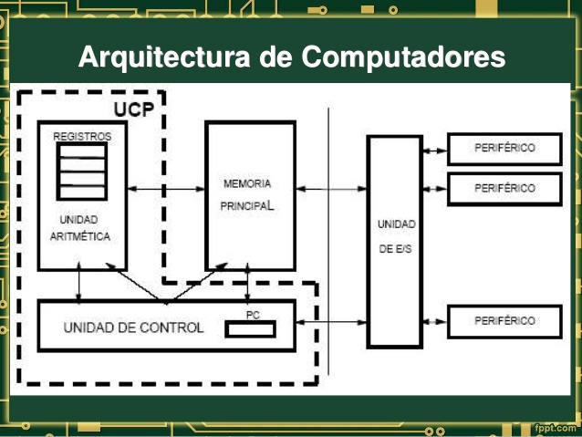
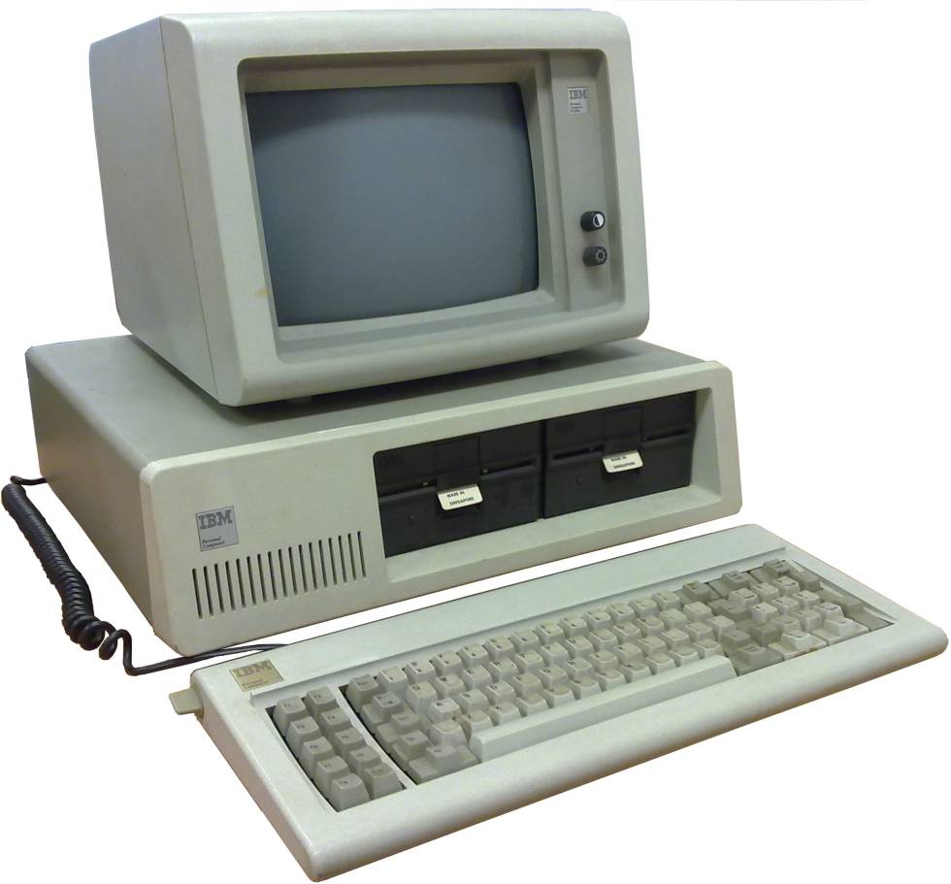

Slide 5



Slide 6
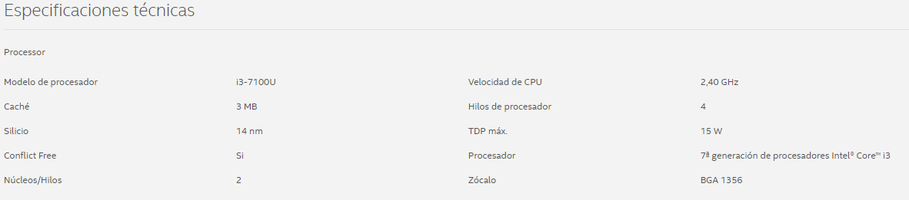
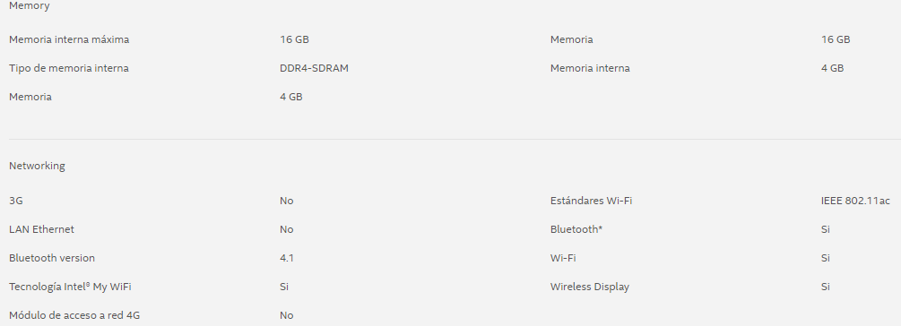

Slide 7
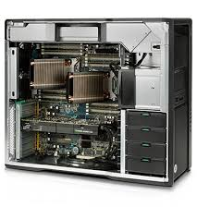


Slide 8
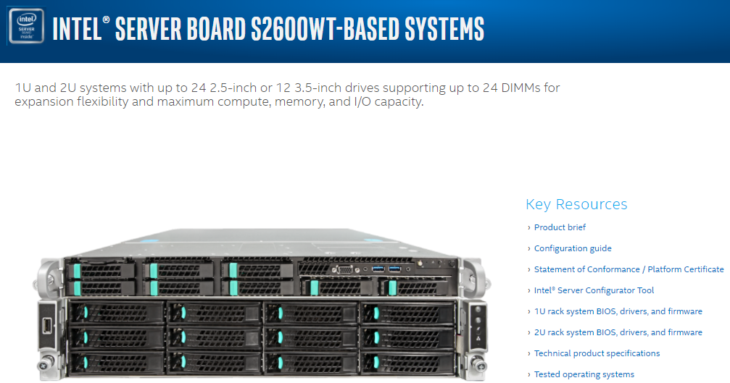
Servidor Acer R380-f3 Intel Xeon E5-2630 V4 /16gb Rack /
$129.090

Slide 9
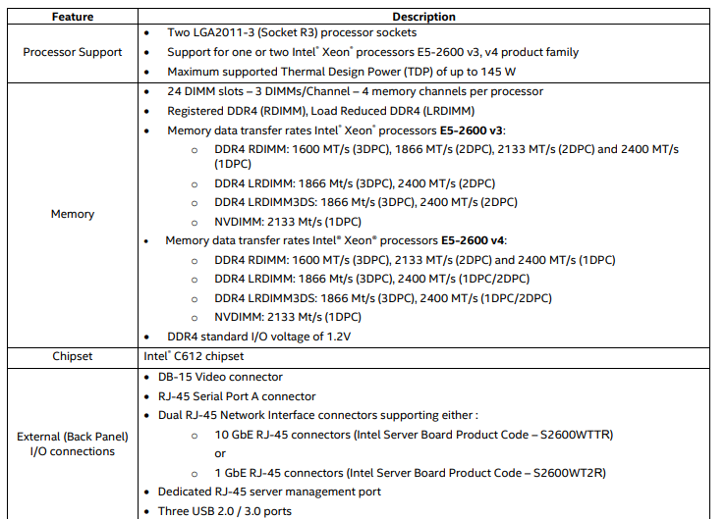

Slide 10
OBJETIVOS
Adquirir conocimientos sobre hardware, plataformas y arquitecturas de computadoras que le permitan abordar las cuestiones vinculadas al procesamiento y las comunicaciones de datos con un enfoque pragmático.
Conocer el funcionamiento de las microcomputadoras basadas en el modelo de Von Newman con profundidad.
Comprender las tecnologías involucradas en la evolución de los componentes de las computadoras digitales
Reconocer la arquitectura de los microprocesadores actuales
Identificar arquitecturas paralelas y sus aplicaciones.

Slide 11
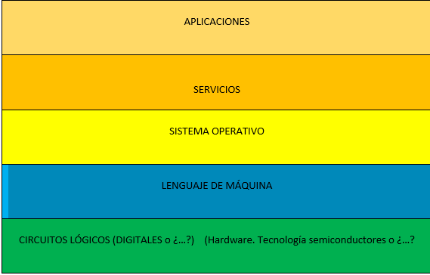
MÁQUINA MULTINIVEL

Slide 12
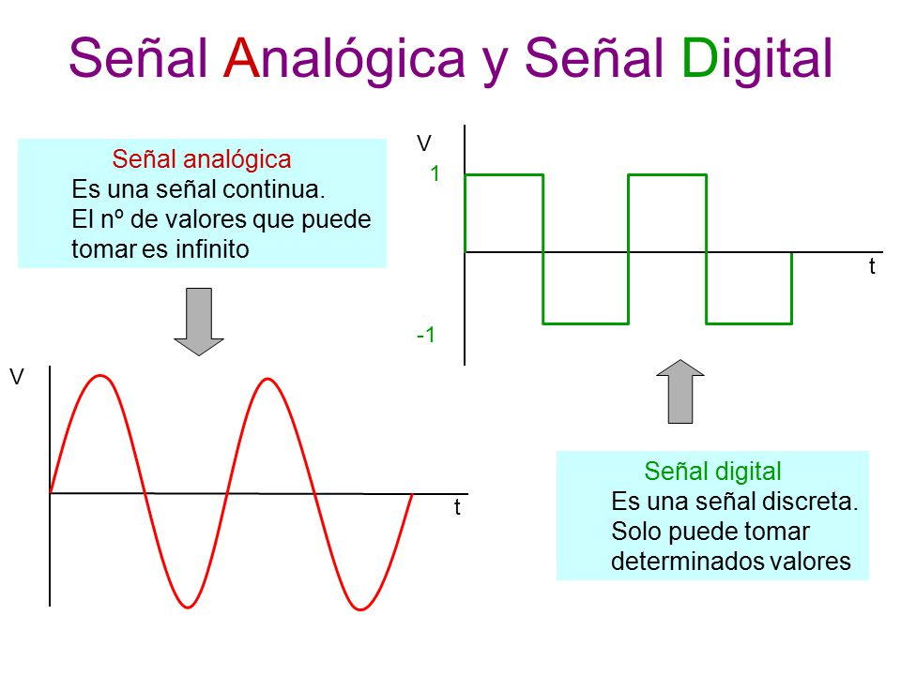

Slide 13
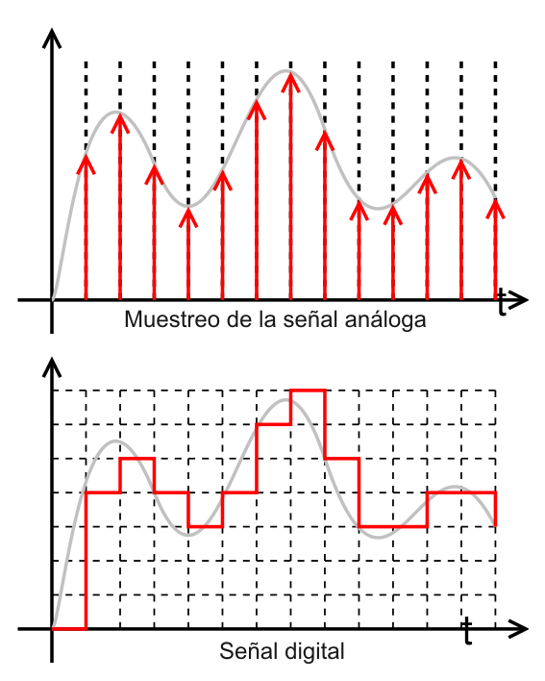
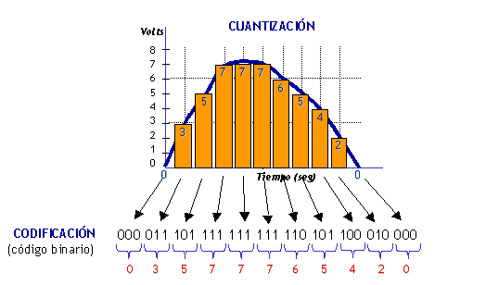

Slide 14
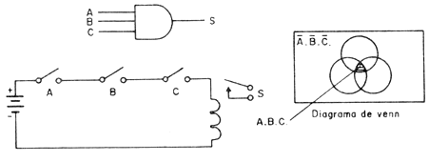
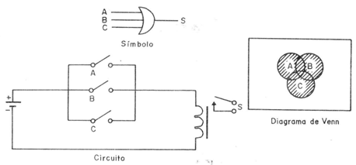
CIRCUITOS DISCRETOS
CIRCUITOS DIGITALES
CIRCUITOS LÓGICOS
Procesan variables digitales:
Altos – bajos
Abiertos – cerrados
Si – no
Verdadero – falso
Ceros - unos

Slide 15
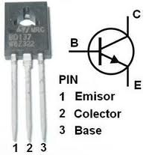
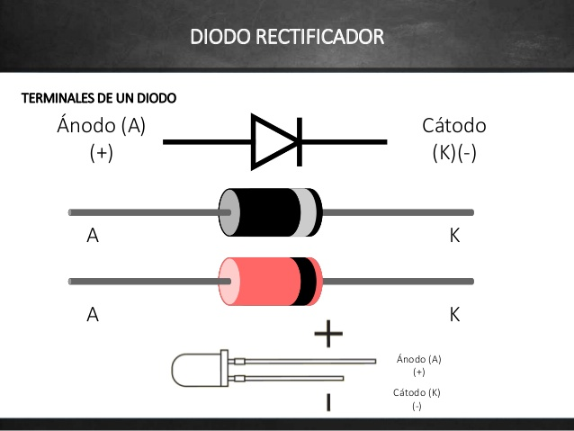
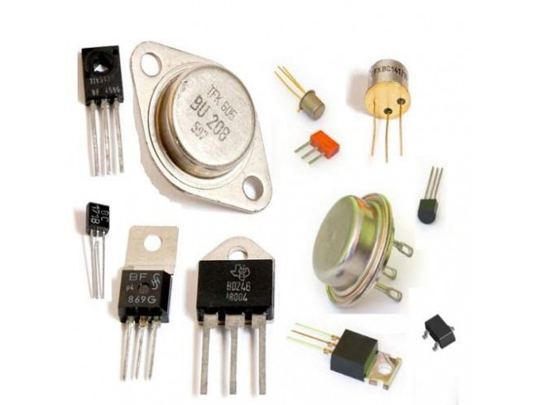

Slide 16
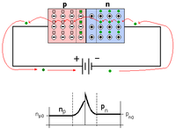
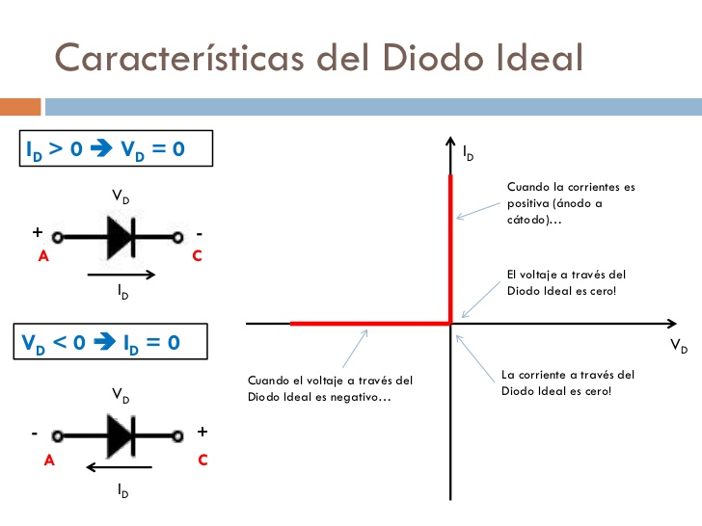

Slide 17
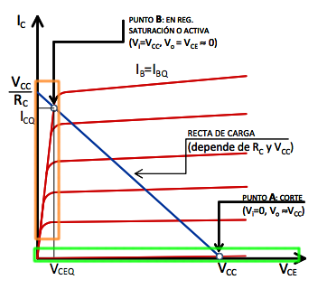
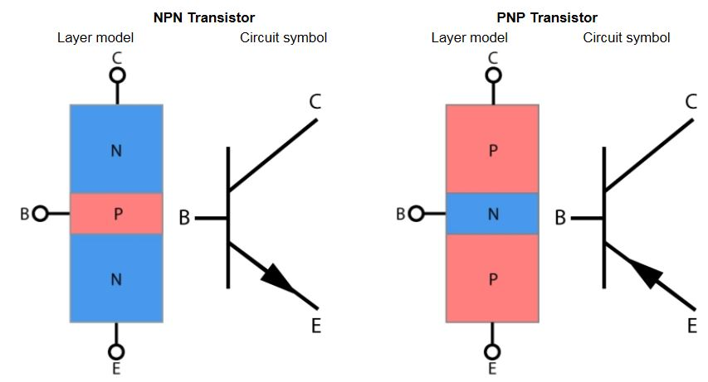

Slide 18
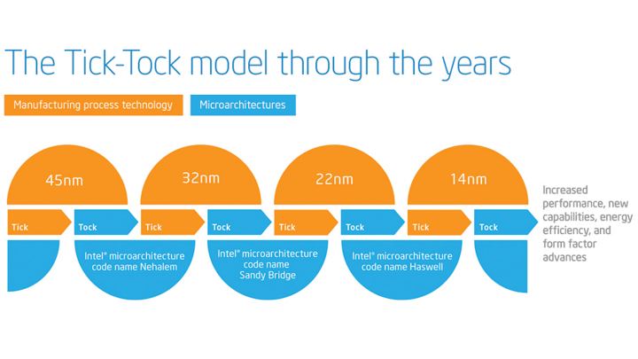
SEMICONDUCTORES
https://www.intel.com/content/www/us/en/silicon-innovations/intel-tick-tock-model-general.html

Slide 19
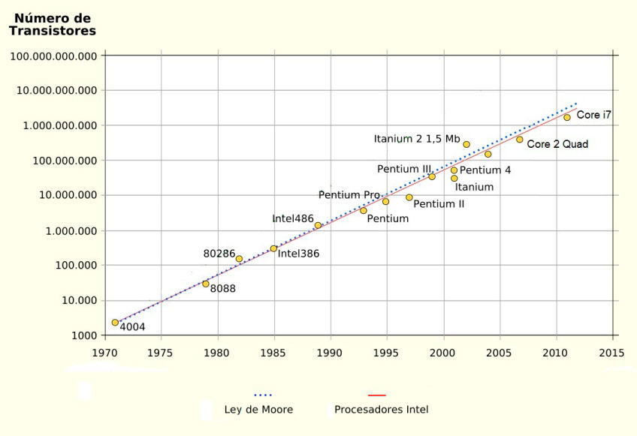
El problema se encuentra, por supuesto, en los límites propios de la materia prima, el silicio. IBM consiguió hace poco llegar a los 7 nm (unas 1,400 veces más pequeño que el grosor de un cabello humano. El chip tiene 4 veces la capacidad de los procesadores actuales) pero ya avisó que el proceso era caro, costoso y todavía lejos de la producción comercial en masa
https://es.gizmodo.com/ibm-logra-fabricar-el-primer-procesador-funcional-de-7-1716710167

Slide 20
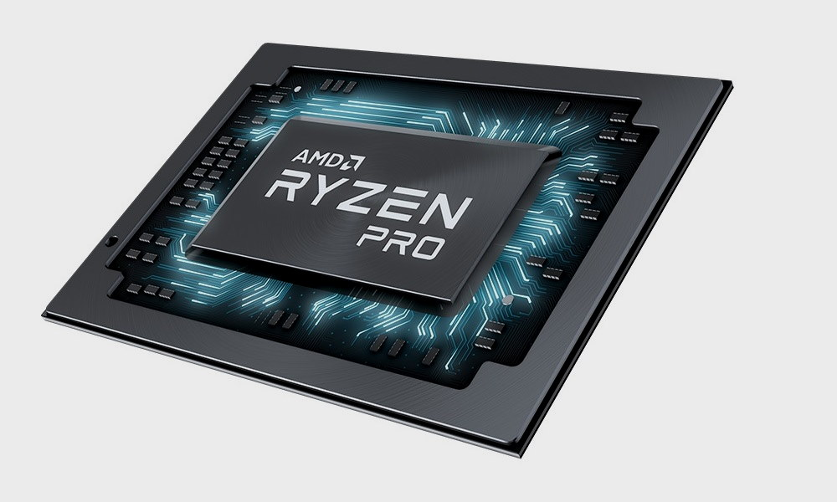
AMD lanza los procesadores Ryzen 3000 Pro fabricados en proceso de 7 nm
el salto al proceso de 7 nm ha permitido a AMD ofrecer unos valores excelentes con los nuevos Ryzen 3000 Pro. Todos los modelos que ha anunciado la compañía de Sunnyvale tienen un TDP muy contenido. Incluso el tope de gama, el Ryzen 9 Pro 3900, que suma 12 núcleos y 24 hilos, tiene un TDP de 65 vatios.

Slide 21
Esquema de una computadora digital Arquitectura clásica de Von Neumann

Slide 22
UNIDAD LÓGICA ARITMÉTICA

Slide 23
UNIDAD DE MEMORIA

Slide 24
UNIDADES DE ENTRADA Y SALIDA

Slide 25
UNIDAD DE CONTROL

Slide 26
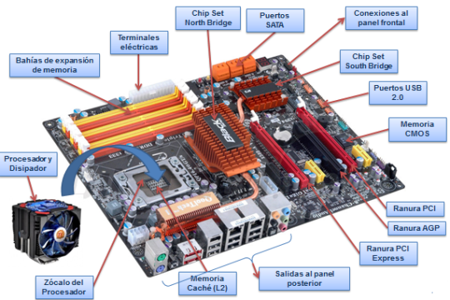

Slide 27
- FUNCIONAMIENTO DE UNA COMPUTADORA
1 - La unidad de control habilita los circuitos para realizar la búsqueda en memoria de una instrucción, y una vez hallada la transfiere al registro de instrucciones.
2 - Una vez ubicada la instrucción en el registro de instrucciones, debe proceder a hacerla ejecutar.

Slide 28
INSTRUCCIÓN
MANDO
DIRECCIÓN
00011011
CÓDIGO OPERATIVO
10011011
SELECCIÓN DE DIRECIÓN DE MEMORIA

Slide 29
Ciclo de máquina.
BÚSQUEDA
EJECUCIÓN

Slide 30
La secuencia es la siguiente:
a - (CDI) Cálculo de la dirección de la instrucción: en forma general, la dirección efectiva de una instrucción no es contenida directamente en uno de los registros de la máquina denominado “Contador de Programa” sino que debe ser calculado en base al mismo.
b - (BI) Búsqueda de la instrucción: Responde a lo anteriormente visto, o sea alcanzar la posición de memoria indicada, y de traer el código de la instrucción a la Unidad de Control.
c - (DI) Decodificación de la instrucción: Este el paso necesario para la interpretación del código de la instrucción, dando origen a los comando necesarios para su ejecución.
d - (CDO) Cálculo de la dirección del operando: Cuando la instrucción hace referencia a un operando, es necesario, tal como se hizo para la dirección de la instrucción, calcularla para el mismo, indicando si está en memoria o si es obtenible via Unidad de Entrada.
e - (BO) Búsqueda del operando: Lo mismo que para la nueva instrucción, ahora se debe ubicar y trasladar el operando al registro indicado.
f - (EJEC) Ejecución: Es la realización de la operación indicada por la instrucción sobre el operando recientemente obtenido.
g - (CDR) Cálculo de la dirección del resultado: Es repetir el procedimiento de cálculo de una dirección.
h - (AR) Almacenamiento del resultado: Consiste en escribir el resultado en el registro indicado, en la memoria o disponerlo en la Unidad de Salida.
Diagrama de estados del ciclo de máquina

Slide 31
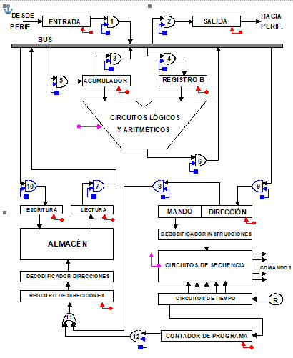


Slide 32
FUNCIONAMIENTO SIMPLIFICADO DE UNA COMPUTADORA:
Transferencia serie.

Slide 33
En la siguiente figura se representa la interconexión entre registros de una computadora digital básica. Supongamos que la operación a realizar es una suma de dos números, uno de los cuales se encuentra ya en el registro A, el otro dato debe ser leído de la memoria y transferir al registro B. Una vez sumados, el resultado se debe transferir al registro de salida y se debe realizar el ciclo de búsqueda de la siguiente instrucción. ¿Cuáles son las acciones que debe realizar la unidad de control?

Slide 34
Supongamos que la operación a realizar es una suma de dos números, uno de los cuales se encuentra ya en el registro A, el otro dato debe ser leído de la memoria y transferir al registro B. Una vez sumados, el resultado se debe transferir al registro de salida y se debe realizar el ciclo de búsqueda de la siguiente instrucción.

Slide 35
FASE DE BÚSQUEDA
LA UNIDAD DE CONTROL:
HABILITA LAS COMPUERTAS ADECUADAS
TRANSFIERE EL CONTENIDO DE LA POSICIÓN DE MEMORIA A LA UNIDAD DE LECTURA DE LA MISMA.

Slide 37
ENTRADA DE DATOS
NUEVAMENTE LA UNIDAD DE CONTROL HABILITA LAS COMPUERTAS ADECUADAS Y EL PROGRAMA O LOS DATOS PASAN POR LA UNIDAD DE ENTRADA HASTA LA POSICIÓN DE MEMORIA INDICADA, LA PRIMERA POR LA DIRECCIÓN DE LA INSTRUCCIÓN, LAS RESTANTES POR EL CONTADOR DE PROGRAMA.

Slide 38
Notes:
Carga de programas y datos

Slide 39
EJECUCIÓN DEL PROGRAMA
HABILITANDO LAS COMPUERTAS ADECUADAS LA UNIDAD DE CONTROL EFECTÚA LA BÚSQUEDA DE CADA INSTRUCCIÓN, PASÁNDOLA AL REGISTRO DE INSTRUCCIONES

Slide 41
FASE DE EJECUCIÓN
LA UNIDAD DE CONTROL:
EMITE SEÑALES PARA HABILITAR LAS COMPUERTAS NECESARIAS
INDICA A LA UNIDAD ARITMÉTICA LA OPERACIÓN A REALIZAR
REMITE LAS SEÑALES DE RELOJ PARA REALIZAR LOS DESPLAZAMIENTOS

Slide 42
ALIMENTACIÓN DEL ACUMULADOR
PARA REALIZAR CUALQUIER OPERACIÓN, SIEMPRE ES NECESARIO PRIMERO ENTREGAR AL ACUMULADOR UN OPERANDO.
LUEGO SE ENTREGARÁ EL OTRO OPERANDO AL REGISTRO B

Slide 45
REALIZACIÓN DE LA OPERACIÓN
LA UNIDAD DE CONTROL INDICA A LA UNIDAD LÓGICA Y ARITMÉTICA LA OPERACIÓN A REALIZAR.
LA ULA DISPONE SUS CIRCUITOS PARA ELLO.
EL RESULTADO QUEDARÁ EN EL ACUMULADOR.

Slide 47
ALMACENAR EL RESULTADO
AHORA ES NECESARIO PASAR EL CONTENIDO DEL ACUMULADOR A LA UNIDAD DE MEMORIA, EN LA POSICIÓN INDICADA POR LA PARTE DIRECCIÓN DEL REGISTRO DE INSTRUCCIONES.

Slide 49
SALIDA DE LOS RESULTADOS
FINALMENTE, SE DEBE PASAR EL CONTENIDO DE LA POSICIÓN DE MEMORIA INDICADO POR LA PARTE DIRECCIÓN DE LA INSTRUCCIÓN A LA UNIDAD DE SALIDA.

Slide 51
Síntesis
Máquina multinivel
¿Cuáles son los niveles de software y cuáles los de hardware?
Ejemplos de circuitos de llaves
Relación entre el modelo tick tock con los semiconductores
Unidades de la arquitectura clásica de una computadora digital
Función de los registros
Función de un decodificador
Ejemplo de proceso de procesamiento en el modelo de una computadora

